Slide 1
VITALiGRAM
"Мессенджер"
Виталий Гизатулин совместно с ChatGPT

Slide 2
Идея
Идеей было создать сайт (может в будущем приложение) благодаря которому можно переписываться без трудностей и задержек, и в каком-то смысле задача была выполнена.
В будущем хотел бы продолжить работать над проектом для
личного пользования.

Slide 3
"Мессенджер" был написан на Python с использованием FastAPI. В код интерпритирована БД SQLite3, а также используется протокол Websocket для получения сообщений без задержек. БД нужна для сохранения сообщений и пользователей. Frontend был написан Chat'ом GPT. Также "мессенджер" поддерживает отправку фоток и гифок при помощи парсинга, то есть "превращает" URL ссылки в
те самые гифки и фотки. К сожалению "мессенджер" работает только в локальной сети.

Slide 4
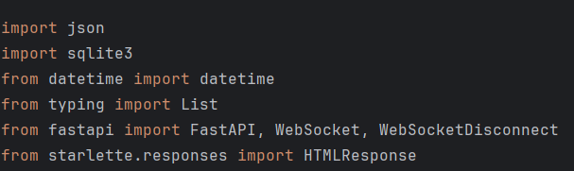
Импорты

Slide 5
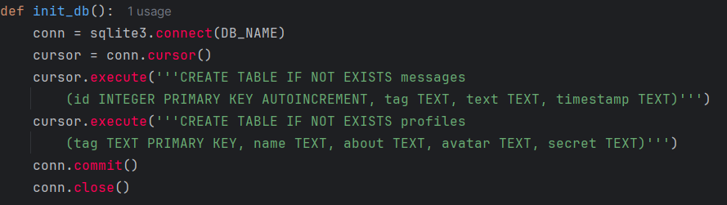
База Данных

Slide 6
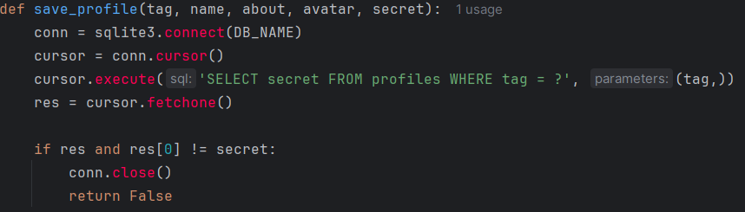
Управление профилями

Slide 7
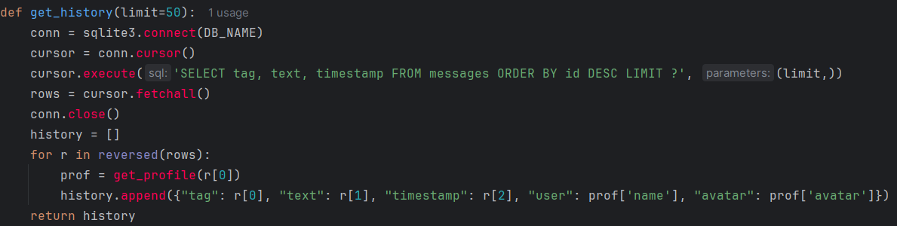
История сообщений

Slide 8
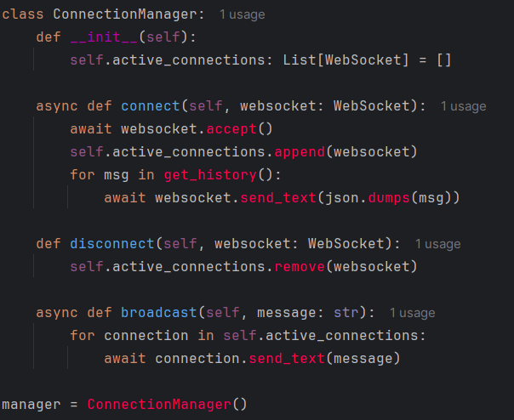
Websocket

Slide 9
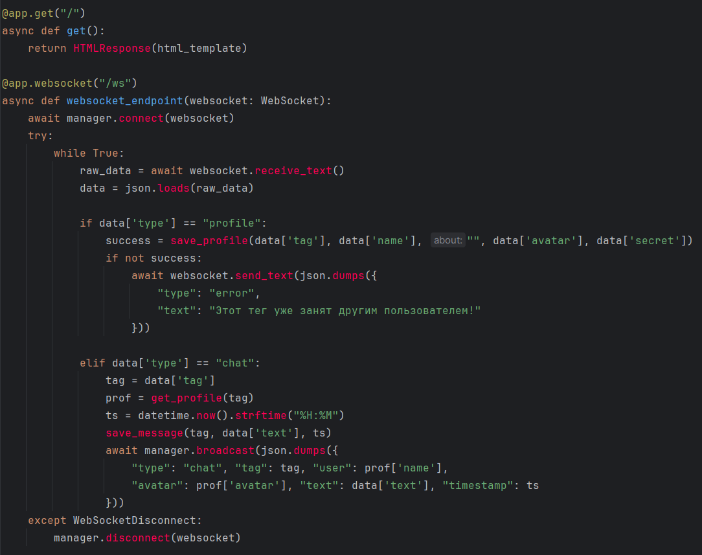
FastAPI

Slide 10
Спасибо за внимание

